Slide 1

Spring 2025
操作系统
宋 红

Slide 2
Lecture 2:操作系统发展
历史与现状
目的与要求:了解操作系统基本技术及出台
的背景。
重点与难点：各发展阶段的主要技术。

Slide 3
操作系统的发展历史
单道批处理时代(50年代)
多道批处理,分时,实时系统时代(60年代初)
多方式系统时代(60-70年代)
分布式、网络系统,多机系统时代(70年代后)

Slide 4
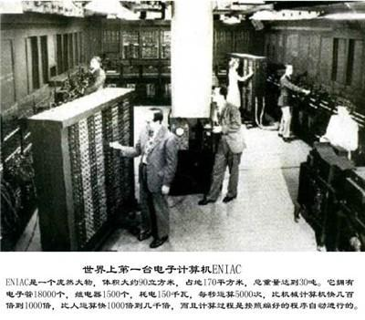
史前年代（40年代-50年代中期）
人工操作方式：
计算机刚问世,除硬件和应用软件外,几乎没有
中间层软件，没有操作系统。这时的计算机操作
是由用户(即程序员)采用人工操作方式直接使用
计算机硬件系统，即由程序员将事先已穿孔(对
应于程序和数据)的纸带(或卡片)装入纸带输入机
(或卡片输入机)，再启动它们将程序和数据输入
计算机， 然后启动计算机运行。当程序运行完毕并取走计算结果后，才让下一个用户上机。这种人工操作方式有以下两方面的缺点：
(1) 用户独占全机
(2) CPU等待人工操作，高速CPU与低速I/O速度不匹配

Slide 5
1. 监督程序（ 50年代单道批处理时代）
基本思想：系统有一常驻内存的监督程序。操作员有选择地把若干作业合成一批,安装在输入设备上,启动监督程序,然后由监督程序依次顺序启动这批作业,以单道方式运行。
引入概念
作业：用户的一次上机行为。
作业步：作业的执行步骤。
作业控制语言：用于说明作业如何执行的语言。
作业控制说明书：用作业控制语言编写的作业执行程序。

Slide 6
典型的卡片作业举例
程序处理
数据
$END
$RUN
$LOAD
FORTRAN程序语句
$FORTRAN
$JOB,JOBNAME=…

Slide 7
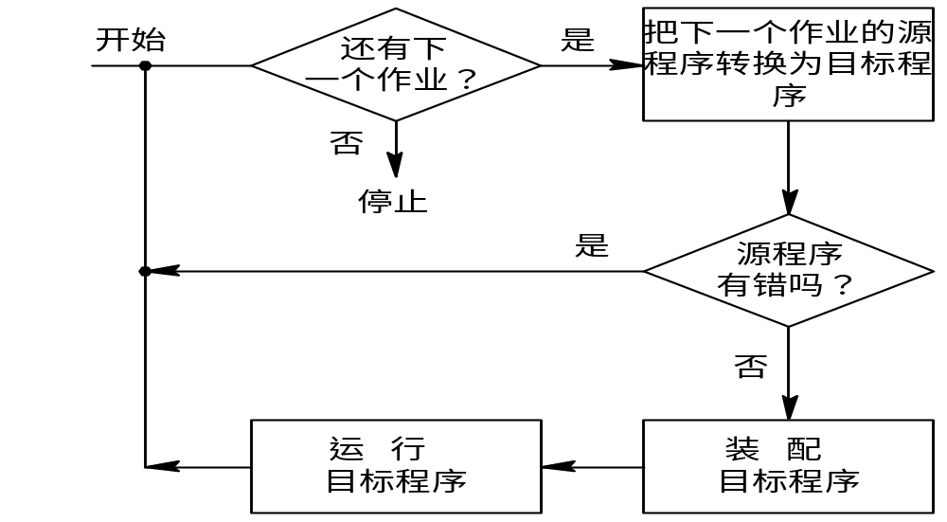
单道批处理系统(Simple Batch Processing System)的处理过程

Slide 8
单道批处理系统的特征：
单道批处理系统是最早出现的一种OS，严格地说，它只能算作是OS的前身而并非是现在人们所理解的OS。尽管如此，该系统比起人工操作方式的系统已有很大进步。 该系统的主要特征如下：
(1) 自动性
(2) 顺序性 
(3) 单道性

Slide 9
普通指令：用户程序、监督程序都可包含的指令。
特权指令：只有监督程序才可包含的指令。
方式/态：指处理机能执行什么类型指令的状态。在特权方式(态）下,除能执行普通指令外还能执行特权指令，在用户方式（态）下只能执行普通指令。
系统调用（广义指令） ：由监督程序提供给用户调用的系统功能。
TRAP机制：硬件支持在特定状态下(如执行trap指令)进入监督程序的机制，用于实现系统调用。

Slide 10
系统空间：监督程序所占内存(0-K)。
用户空间：供用户程序使用的内存(K+1-N)
存储保护：硬件提供一个界地址寄存器，每次访问内存时，处理机依照目前处理机的态判断访问是否越界。
定时器中断：在规定时间间隔到时，系统暂停当前程序之运行，去进行时间相关的处理。如看作业是否已超过其运行期限。

Slide 11
早期批处理系统中的监督程序工作流程:
1.判输入设备上是否有待输入作业,没有则等待
2.从设备上输入一道作业
3.控制作业运行
取作业说明书中一条语句,解析执行,如果是“作业终止”语句,则删除该作业,转1
如果是一条执行性语句,则在主存中建立相应程序运行环境,传递好参数,转去执行该程序(变到用户态运行)
在用户态程序运行过程中,如发生中断事件(如系统调用/定时器中断),立即转监督程序,待中断事件处理结束后,用户态程序继续执行.
用户态程序结束后,转a取下一作业控制语句

Slide 12
监督程序功能：输入用户作业,解释执行作业控制说明书,提供系统调用。
监督程序与操作系统的区别：监督程序不具并发机制。监督程序只是省去了作业步和作业转接的人工开销。

Slide 13
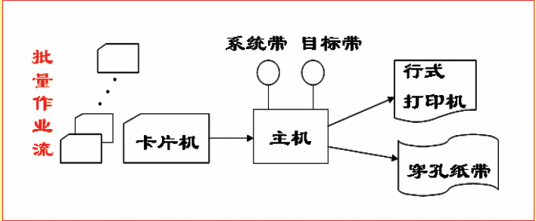
联机输入/输出(On-Line I/O)方式：
慢速外设的I/O由主机直接控制，造成主机浪费。

Slide 14
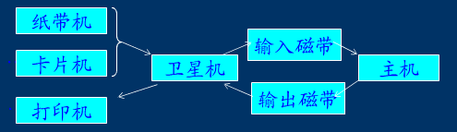
脱机输入/输出(Off-Line I/O)方式：
利用脱机I/O加速作业输入输出：利用卫星机将慢速介质转到快速介质, 加快作业在输入输出时的速度。
脱机输入/输出(Off-Line I/O)示意图
这种脱机I/O方式的主要优点如下：
减少了CPU的空闲时间。
(2) 提高I/O速度。

Slide 15
2. 专用操作系统
（ 60年代初多道批处理,分时,实时系统时代)
多道批处理系统
分时系统
实时系统
一、多道批处理系统(源于中断,通道,磁盘的引入)
特点：在单道批处理系统的基础上引入缓存机制，SPOOLing （Simultaneous Peripheral Operation On-Line，外部设备联机并行操作）技术,多道程序设计技术。

Slide 16
输入输出缓冲：利用缓冲技术,使针对一个缓冲区的数据处理和针对另一个缓冲区的I/O并行运行。
缓冲区
CPU
磁盘

Slide 17
SPOOLing技术基础：
I/O中断——由I/O部件操作完成后通知处理机去运行相应的处理程序
通道——能够自主控制外设与主存/磁盘并行交换数据的I/O装置(控制器）
磁盘——随机存取的存储设备
SPOOLing的基本思想：用磁盘设备作为主机的直接输入输出设备,即主机从磁盘选取作业运行,结果也存在磁盘中，相应的通道则负责磁盘与慢速外设的传输，利用通道和中断机制，作业的输入输出与作业在处理机上的运行可很好并行起来。

Slide 18
SPOOLing系统图示
磁盘
通道
打印机
卡片机
通道
主机
通道

Slide 19
预输入程序
作业1
输入机
作业调度程序
作业1信息
:
作业n信息
作业n
井管理
读程序
井管理
写程序
作业
的
执行
输入井
虚拟设备
作业1结果
作业1结果
:
:
作业n结果
作业n结果
打印机
输出井
缓输出程序
磁盘
SPOOLing系统结构

Slide 20
多道程序设计
基本思想:内存同时保持多道程序(作业)，处理机(单处理机)以交替的方式同时处理多道程序。宏观上看，已有多道程序开始运行且尚未结束，微观上看，某一时刻处理机只运行某道作业。
作业A CPU I/O CPU I/O CPU
作业B CPU I/O CPU I/O
作业C I/O CPU I/O CPU I/O

Slide 21

现场保护/恢复：指处理机从一个作业向另一个作业切换时进行的有关寄存器值的保护/恢复。
多道批处理开始引入操作系统的基本特征：
并发——在单处理机情况下指多道程序分时占
用处理机运行。
共享——指并发运行程序对系统的硬软资源的
访问。

Slide 22
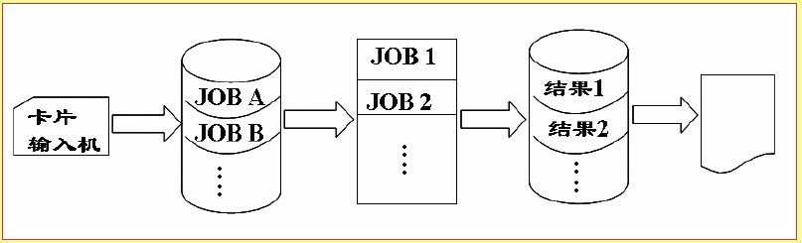
多道批处理系统的优缺点：
资源利用率高
(2) 系统吞吐量大
(3) 平均周转时间长
(4) 无交互能力

Slide 23
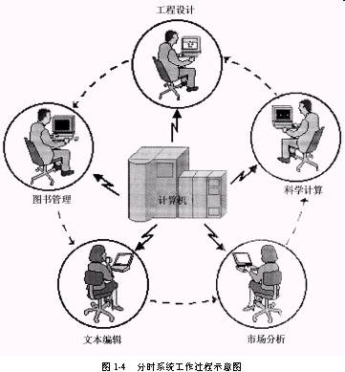
二、分时系统
终端设备：键盘与显示器。
交互式系统：操作系统提供终端命令语言及解析器，用户通过终端命令指导作业运行。
分时系统：交互式系统与多道程序设计结合的产物
分时系统特点：并发性;共享性;交互性;独立性

Slide 24
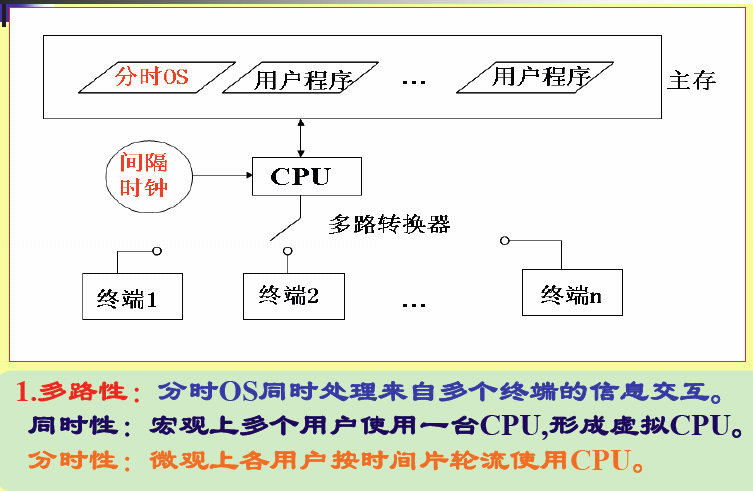

Slide 25
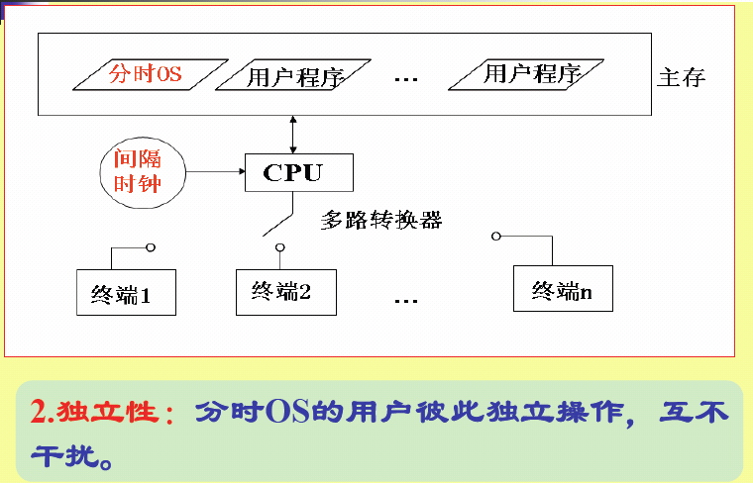

Slide 26
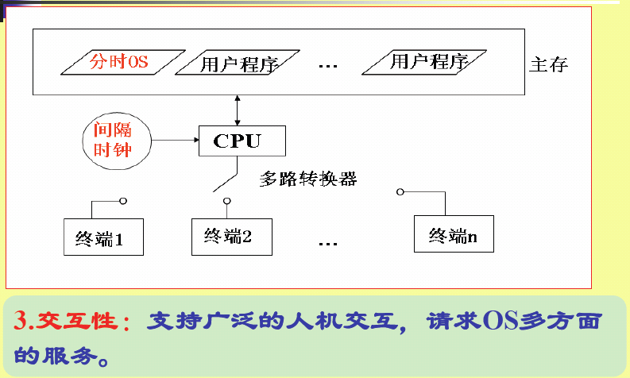

Slide 27
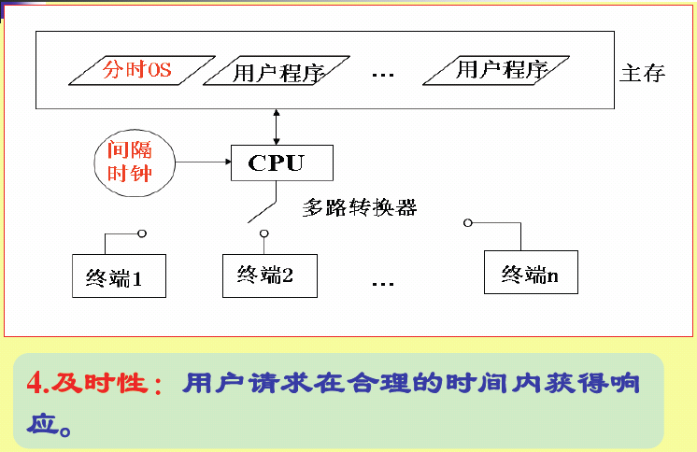

Slide 28
三、实时系统
实时系统：能满足要求快速响应作业运行的多道程序设计系统。
实时系统主要性能指标和功能:
时钟分辨度:有更高的时钟中断频度,可更精确计时,更快进行处理机调度。
多级中断机制。保证要求快速响应中断的及时处理。
支持实时作业调度,保证实时作业无条件剥夺非实时作业运行。

Slide 29
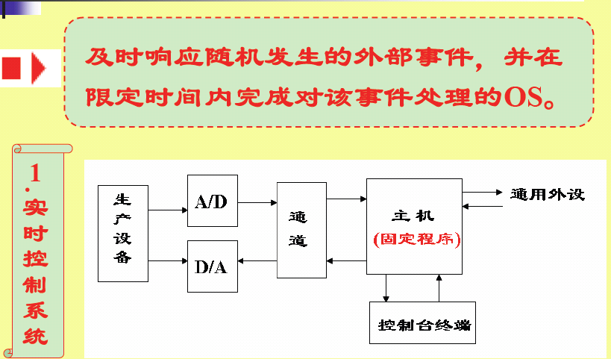
如：生产控制、军事控制、医疗控制等，都有具体的控制对象。

Slide 30
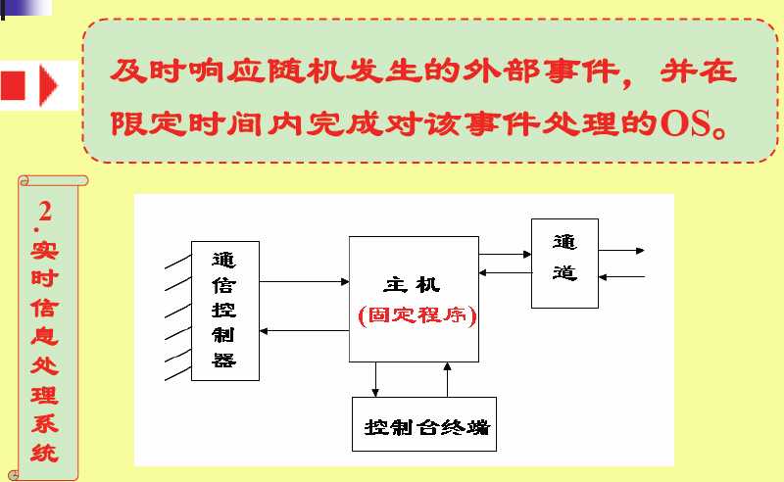
如：航班订票、银行管理系统等。

Slide 31
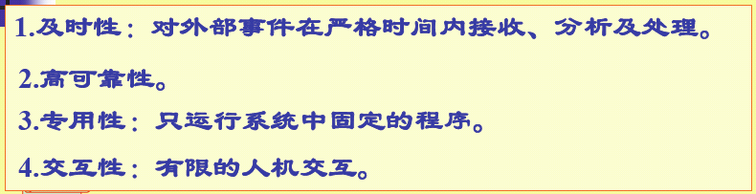

Slide 32
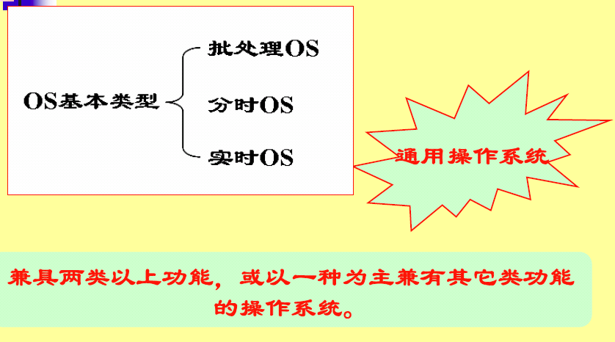
3. 多方式系统时代(60-70年代)
多种方式操作系统：同时具有批处理,分时,实时功能的系统。

Slide 33
4. 并行与分布式操作系统及发展
分布式操作系统: 支持网络和分布处理的系统
多机操作系统: 支持共享内存多处理机的系统
Windows操作系统: 支持友好用户界面的系统

Slide 34
操作系统的发展趋势
嵌入式操作系统：主要伴随着个人数字助理PAD,掌上电脑，电视机顶盒，智能家电等设备的发展，对操作系统在功能和所占空间大小权衡上提出了新的要求。
强实时操作系统：特别是针对通用操作系统的实时性研究，还在不断发展当中。

Slide 35
并行操作系统的研究：如建立在基于共享主存的多处理机系统(MP)及用上千个微处理器实现基于分布式存储的大规模并行处理机系统(MPP)的操作系统，系统突出特征是提供各类并行机制。例如并行文件系统，并行I／O控制，多处理机分配和调度，处理机间的通讯和同步，用户任务的并行控制等。
网络操作系统和分布式操作系统的研究：就目前情形而言，网络系统的研究也还方兴未艾，基于Client／Server模型的分布式系统也已不断走向应用，完全分布式的系统还未成型，仍将是研究的热点问题。

Slide 36
主要操作系统介绍
Windows系列: DOS,Windows 3.x,Window95, Windows NT,Windows XP，Vista, Windows 7, Windows 10…
UNIX大家庭：SVR4,BSD, Solaris, AIX, HP_UX
自由软件：Linux、FreeBSD、openEuler等

Slide 37
微软公司Windows操作系统产品线
Windows 1.0（1985）
Windows 2.0（1987）
Windows 3.0（1990）
Windows 3.x
WindowsNT3.1(NT第1版)（1993）
WindowsNT3.5(NT第2版)
Windows 95（1995）
WindowsNT3.51(NT第3版)
Windows 98（1998）
WindowsNT4.0(NT第4版)（1996）
Windows CE（1998）
WindowsMe（2000）
Windows2000(NT5.0)（2000）
WindowsXP（2001）
Windows10（2015）

Slide 38
第一版(1971年)
第三版(1973年)
第六版(1975年)
第七版
SYSTEM III(1982年)
第八版
1BSD(1978年)
SYSTEM V(1983年)
第九版
2BSD(1978年)
MACH2.5
SVR2(1984年)
第十版
1989年
3BSD(1979年)
SVR3(1987年)
4.0BSD(1980年)
SVR4(1989年)
4.4BSD(1993年)
OSF/1(1989年)
IBM AIX
SUNSolaris
HP UX
DEC OSF/1
Digital UNIX
UNIX发展简图
Tru64 UNIX

Slide 39
Linux和FreeBSD
Linux由芬兰赫尔辛基大学计算机系大学生Linus Torvalds，在从1990年底到1991年的几个月中，为了自己的操作系统课程学习和后来上网使用而陆续编写的。在2001年初Linux World大会前夕推出了Linux2.4内核 ，现在已经普遍使用Linux4.x内核，当前最新6.2。
FreeBSD是美国加利福尼亚洲大学伯克利分校开发的支持POSIX标准的免费操作系统，它基于4.4BSD 。

Slide 40
openEuler
???

Slide 41

OS 特征

Slide 42

OS 特征

Slide 43
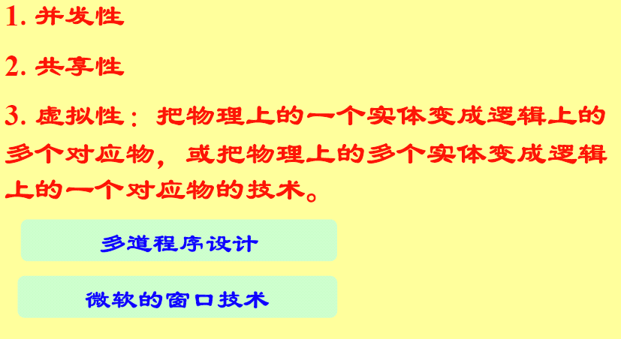
OS 特征

Slide 44
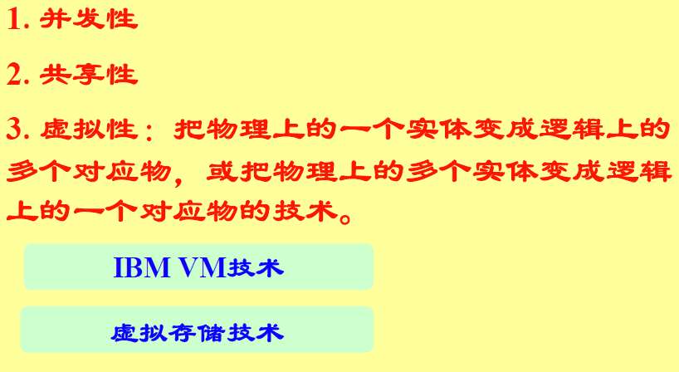
OS 特征

Slide 45
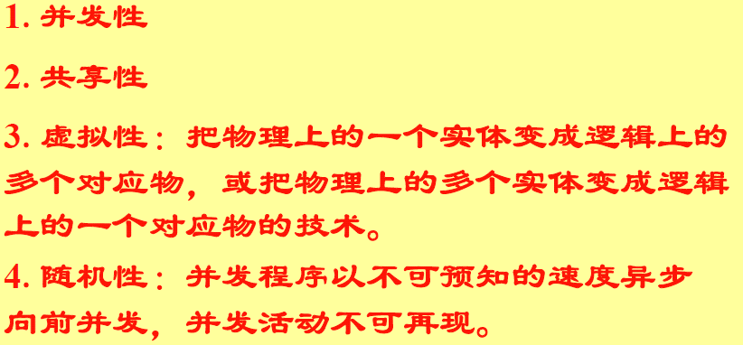

OS 特征

Slide 46

OS 特征

Slide 47

OS 特征

Slide 48
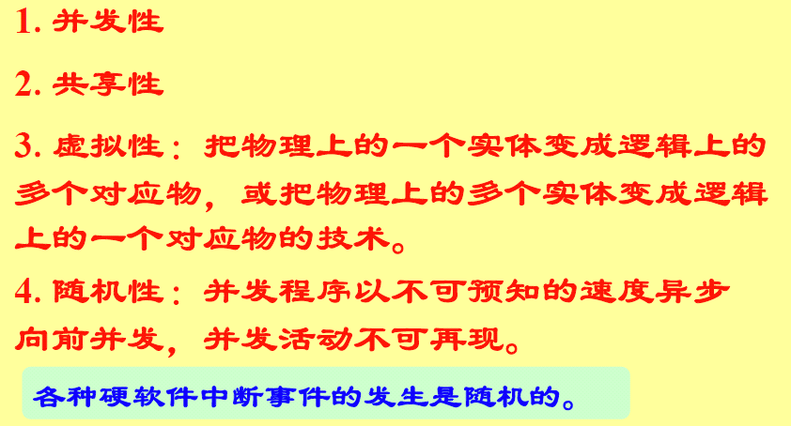
OS 特征

